Slide 1



«Российский университет спорта
«ГЦОЛИФК»
Использование технологий искусственного интеллекта в исследованиях спортивной деятельности
Ермаков А.В.,
к.п.н., доцент

Slide 2



2

Slide 3
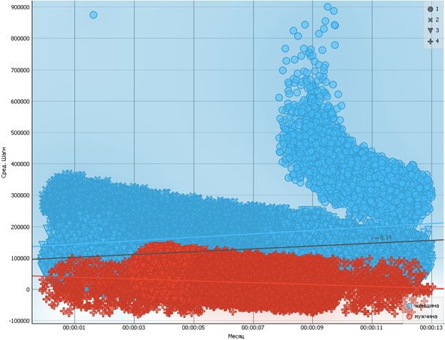
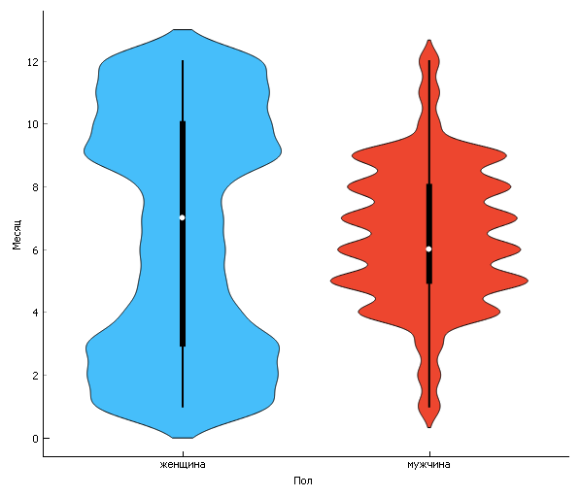
Интеллектуальный анализ данных
4

Slide 4
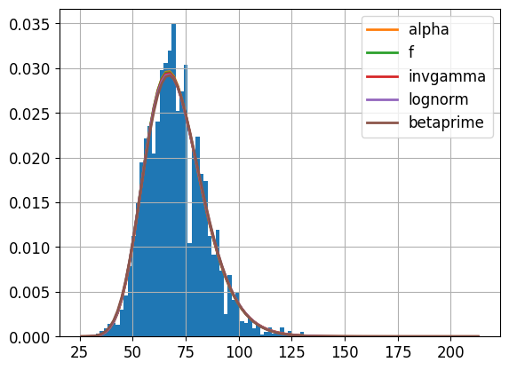
Распределение случайной величины
2
https://github.com/vn322/Sport-University/blob/main/Distribution.ipynb

Slide 5
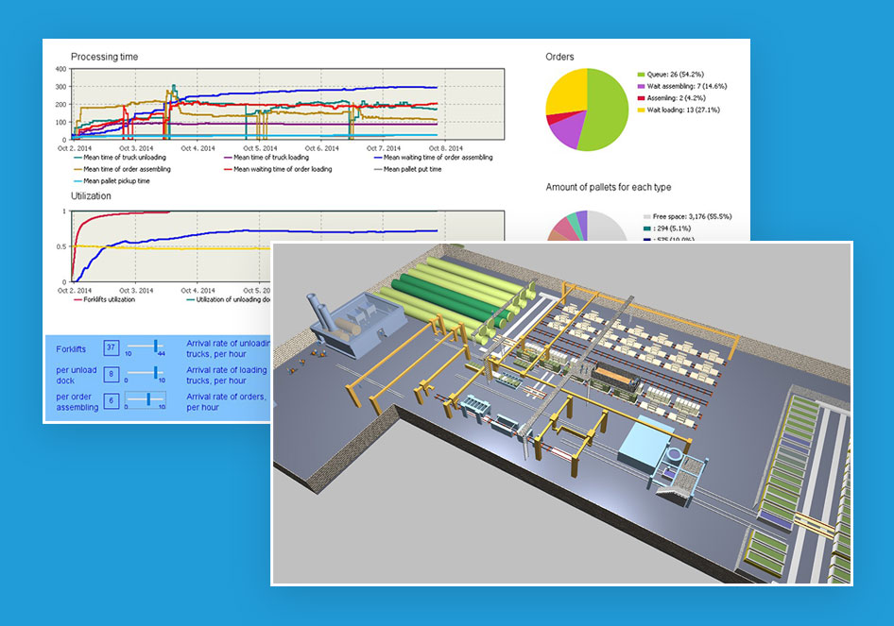
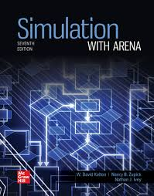
Моделирование
2
https://www.anylogic.ru/
https://www.rockwellautomation.com/en-us/products/software/arena-simulation.html
https://www.netlogoweb.org/launch#https://www.netlogoweb.org/assets/modelslib/Sample%20Models/Biology/Muscle%20Development.nlogo

Slide 6
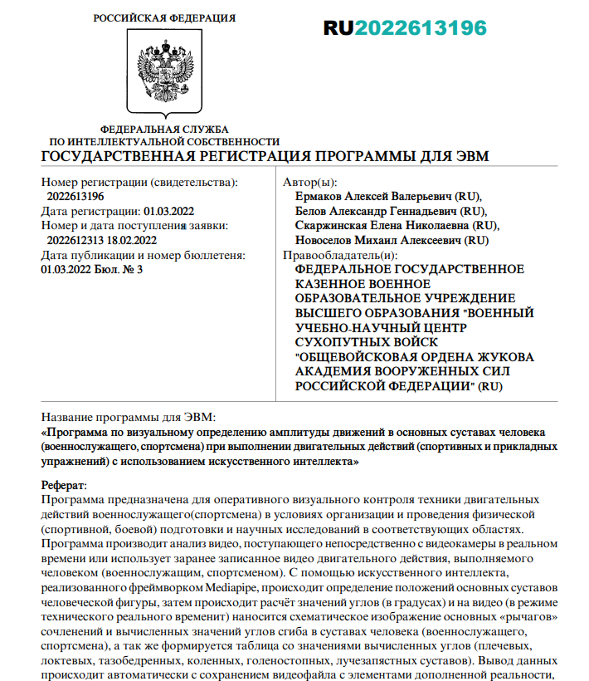
Глубокое обучение (нейросети)
5

Slide 7
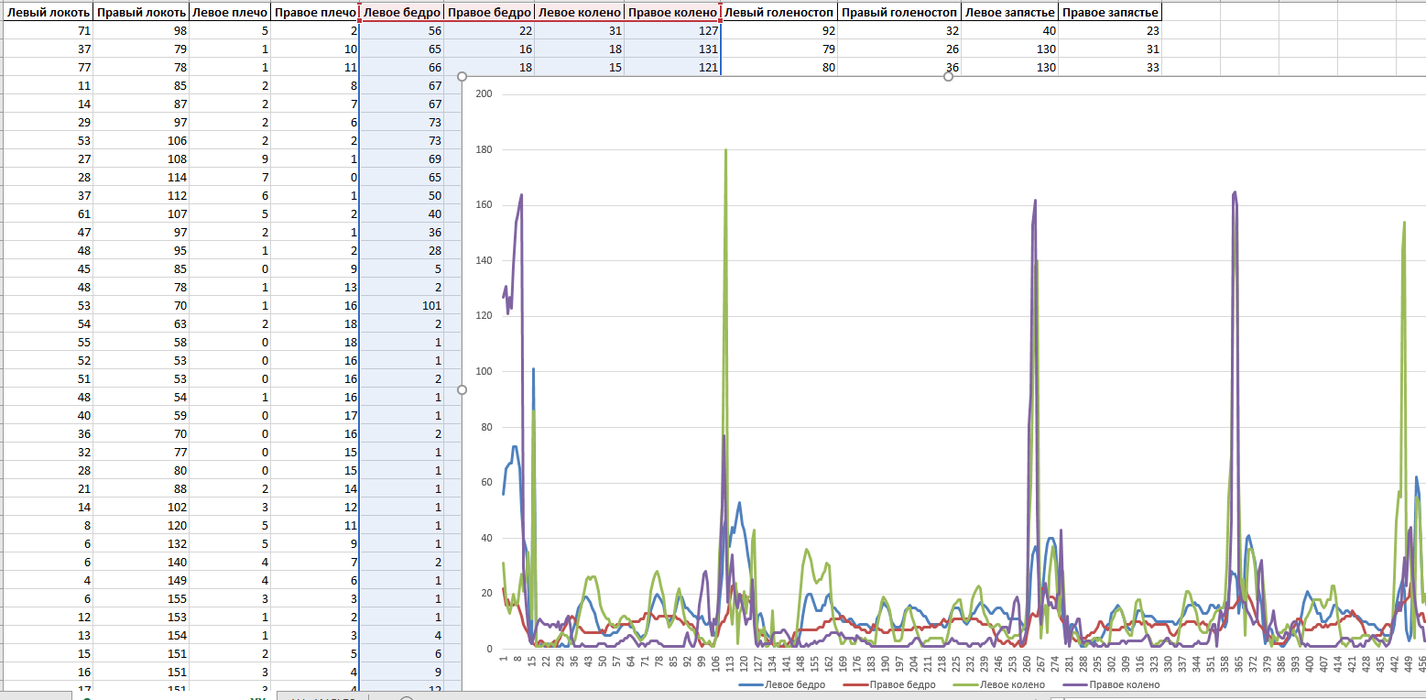
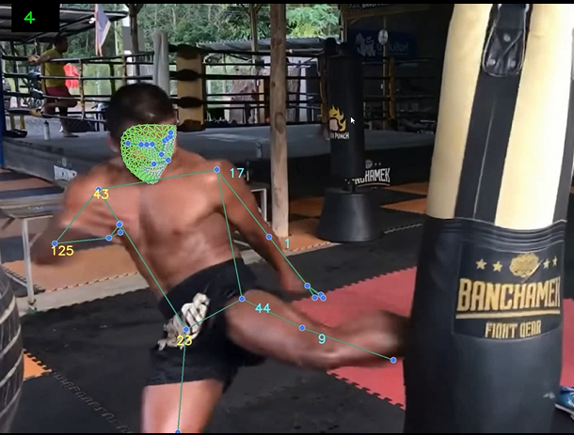
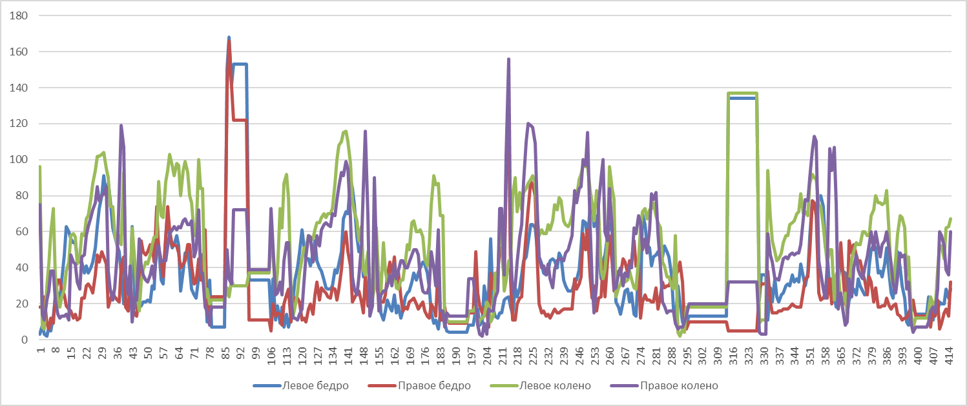
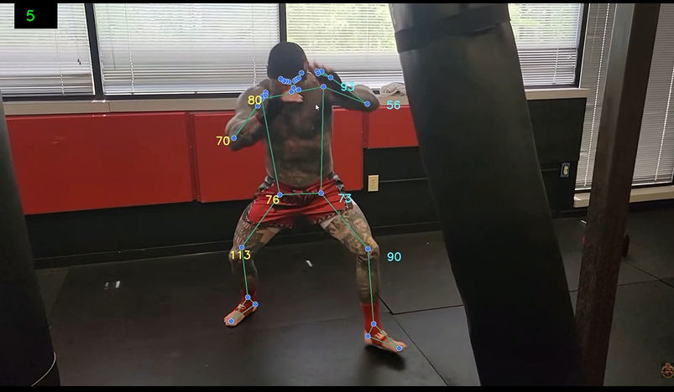
Анализ техники (нейросети)

Slide 8
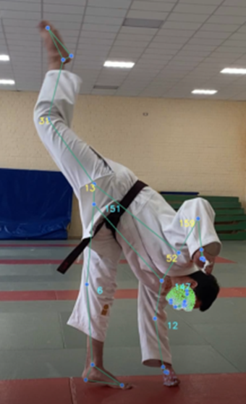
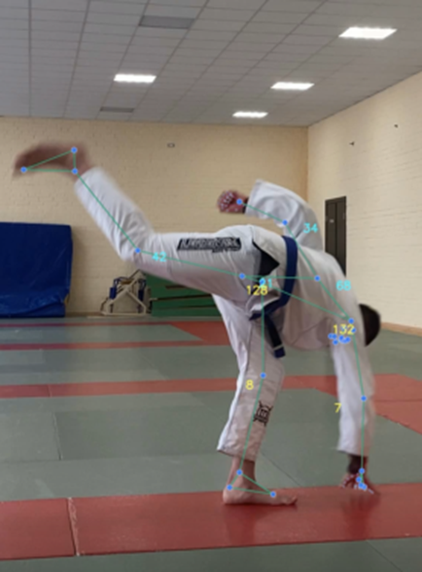
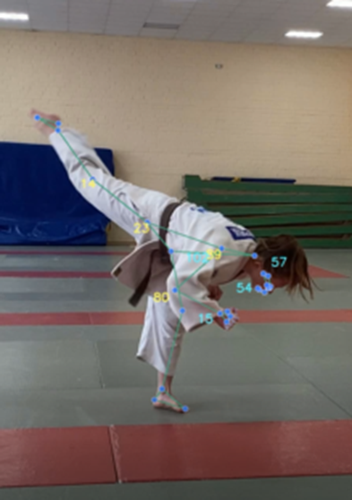
Студенты
7
https://github.com/vn322/Netology_DS_course/blob/main/%D0%91%D0%B8%D0%BE%D0%BC%D0%B5%D1%85%D0%B0%D0%BD%D0%B8%D1%87%D0%B5%D1%81%D0%BA%D0%B8%D0%B9_%D0%B0%D0%BD%D0%B0%D0%BB%D0%B8%D0%B7_%D0%B2%D1%8B%D0%BF%D0%BE%D0%BB%D0%BD%D0%B5%D0%BD%D0%B8%D1%8F_%D0%BF%D1%80%D0%B8%D1%91%D0%BC%D0%B0_%D0%A3%D1%87%D0%B8_%D0%9C%D0%B0%D1%82%D0%B0_%D0%B2_%D0%B4%D0%B7%D1%8E%D0%B4%D0%BE.ipynb

Slide 9
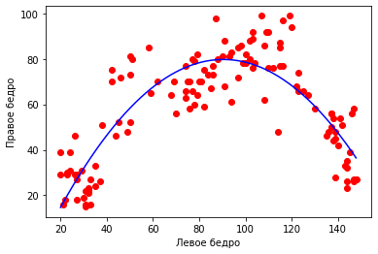
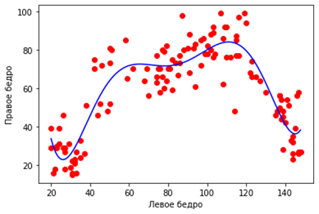

8
Регрессионная модель движения нижних конечностей при выполнении подхвата изнутри (а – полином второй (y = ${\text{2.374}\text{x}\text{−0.013}\text{x}}^{2)}$; б – полином шестой степени)

Slide 10
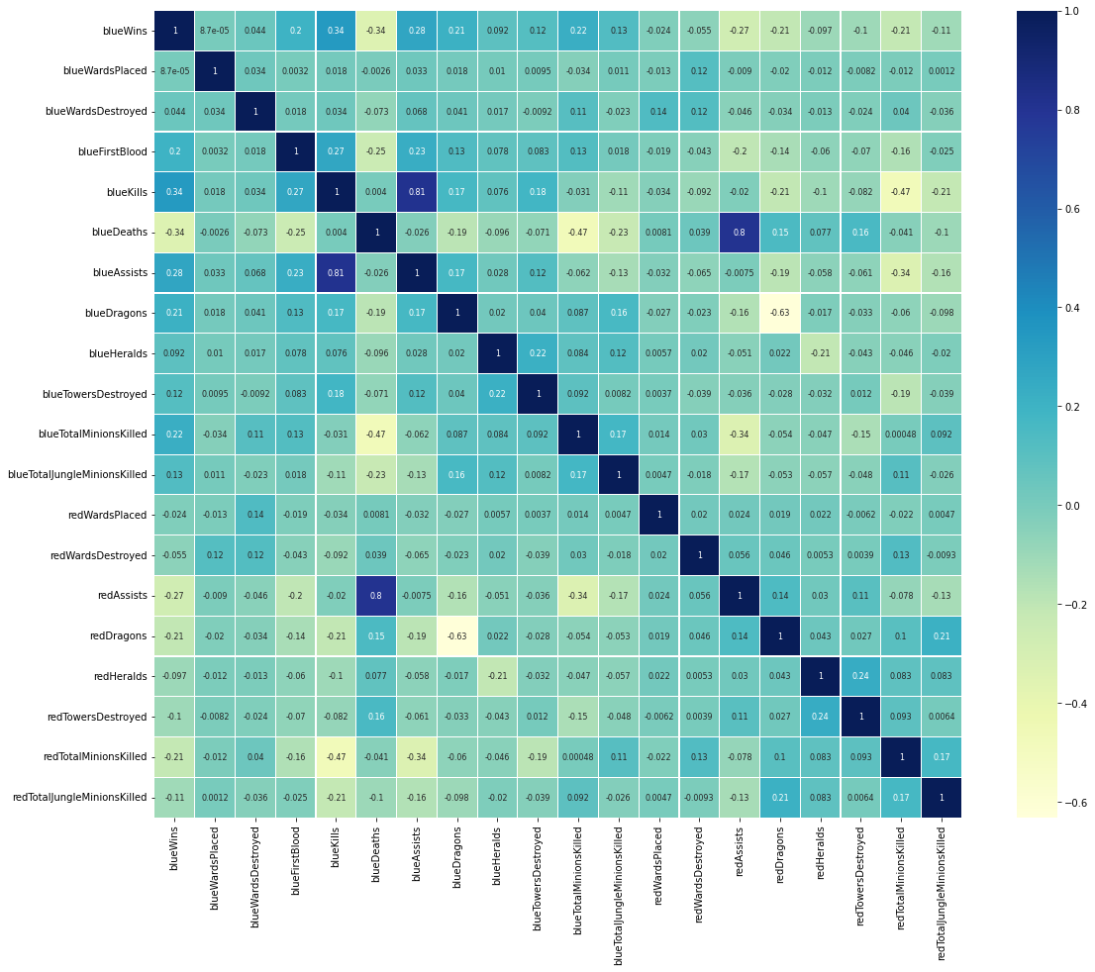
График корреляционной матрицы
9

Slide 11
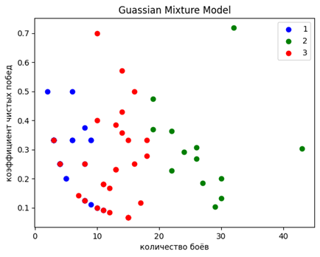
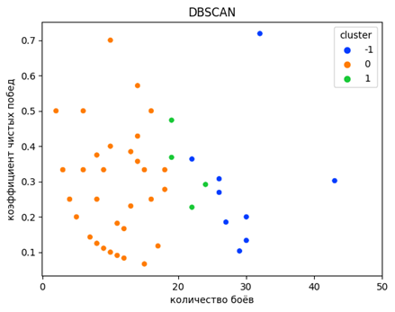
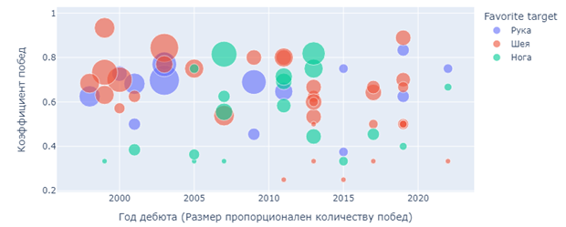
Кластерный анализ
10

Slide 12
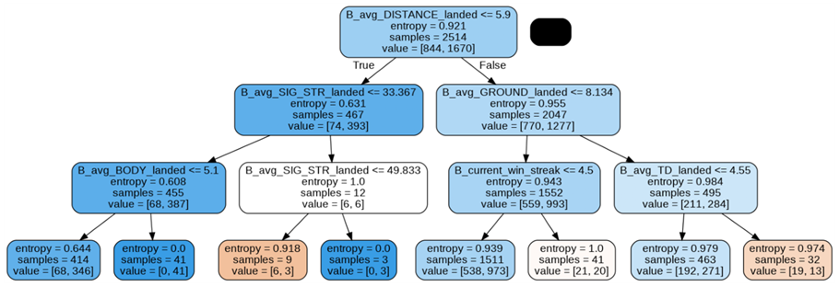
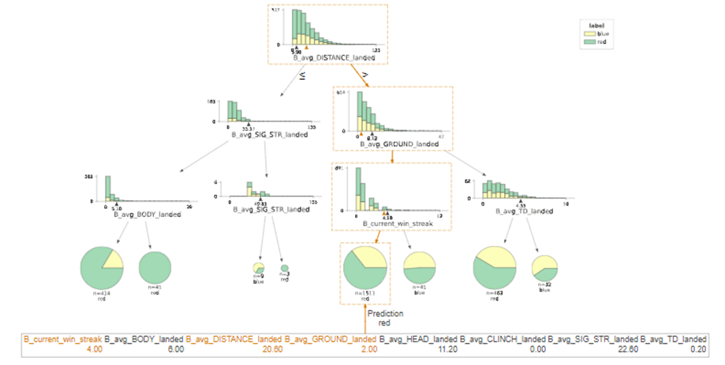
Древовидные модели
11

Slide 13
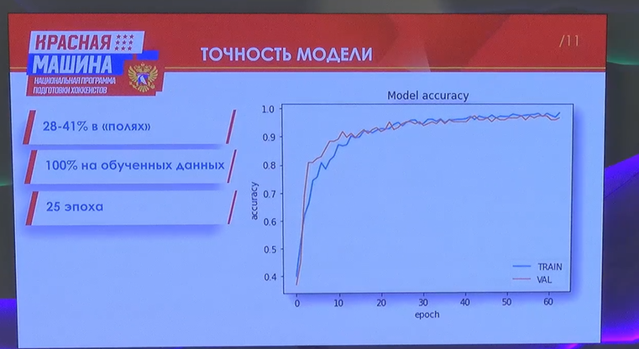
Древовидные модели
12

Slide 14

СПАСИБО ЗА ВНИМАНИЕ!

